Slide 1
例子
招生系统需求描述
学校首先公布招生条件，考生根据自己的条件报名，之后系统进行资格审查，并给出资格审查信息；
对于资格审查合格的考生可以参加答卷，系统根据学校提供的试题及答案进行自动判卷，并给出分数及答题信息，供考生查询；
最后系统根据学校的录取分数线进行录取，并将录取信息发送给考生。

Slide 2
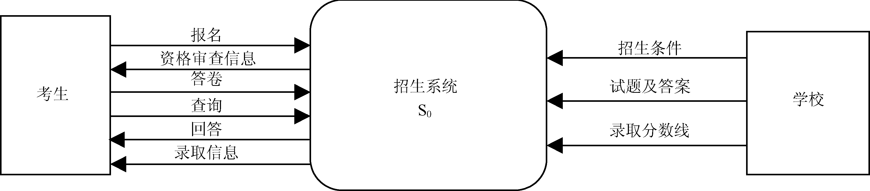
例 子
招生系统的环境图

Slide 3
例 子
数据流图的分层
对于稍微复杂一些的实际问题，在数据流图上常常出现十几个甚至几十个加工，这样的数据流图看起来不直观，不易理解，分层的数据流图能很好地解决这一问题。
按照系统的层次结构进行逐步分解，并以分层的数据流图反映这种结构关系，能清楚地表达和容易理解整个系统。

Slide 4
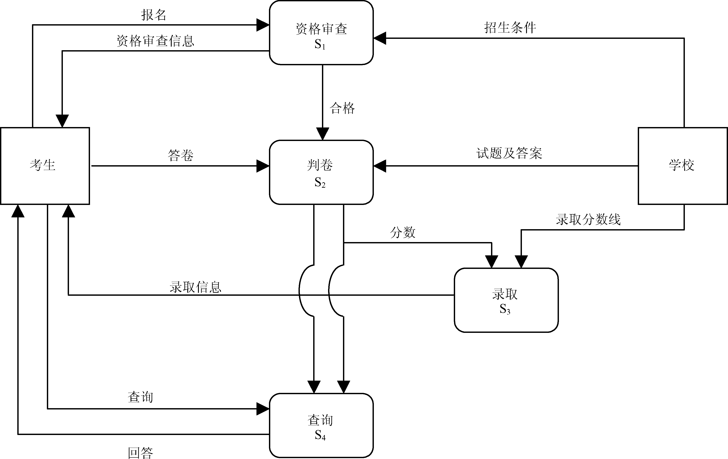
例 子
招生系统的分层数据流图

Slide 5
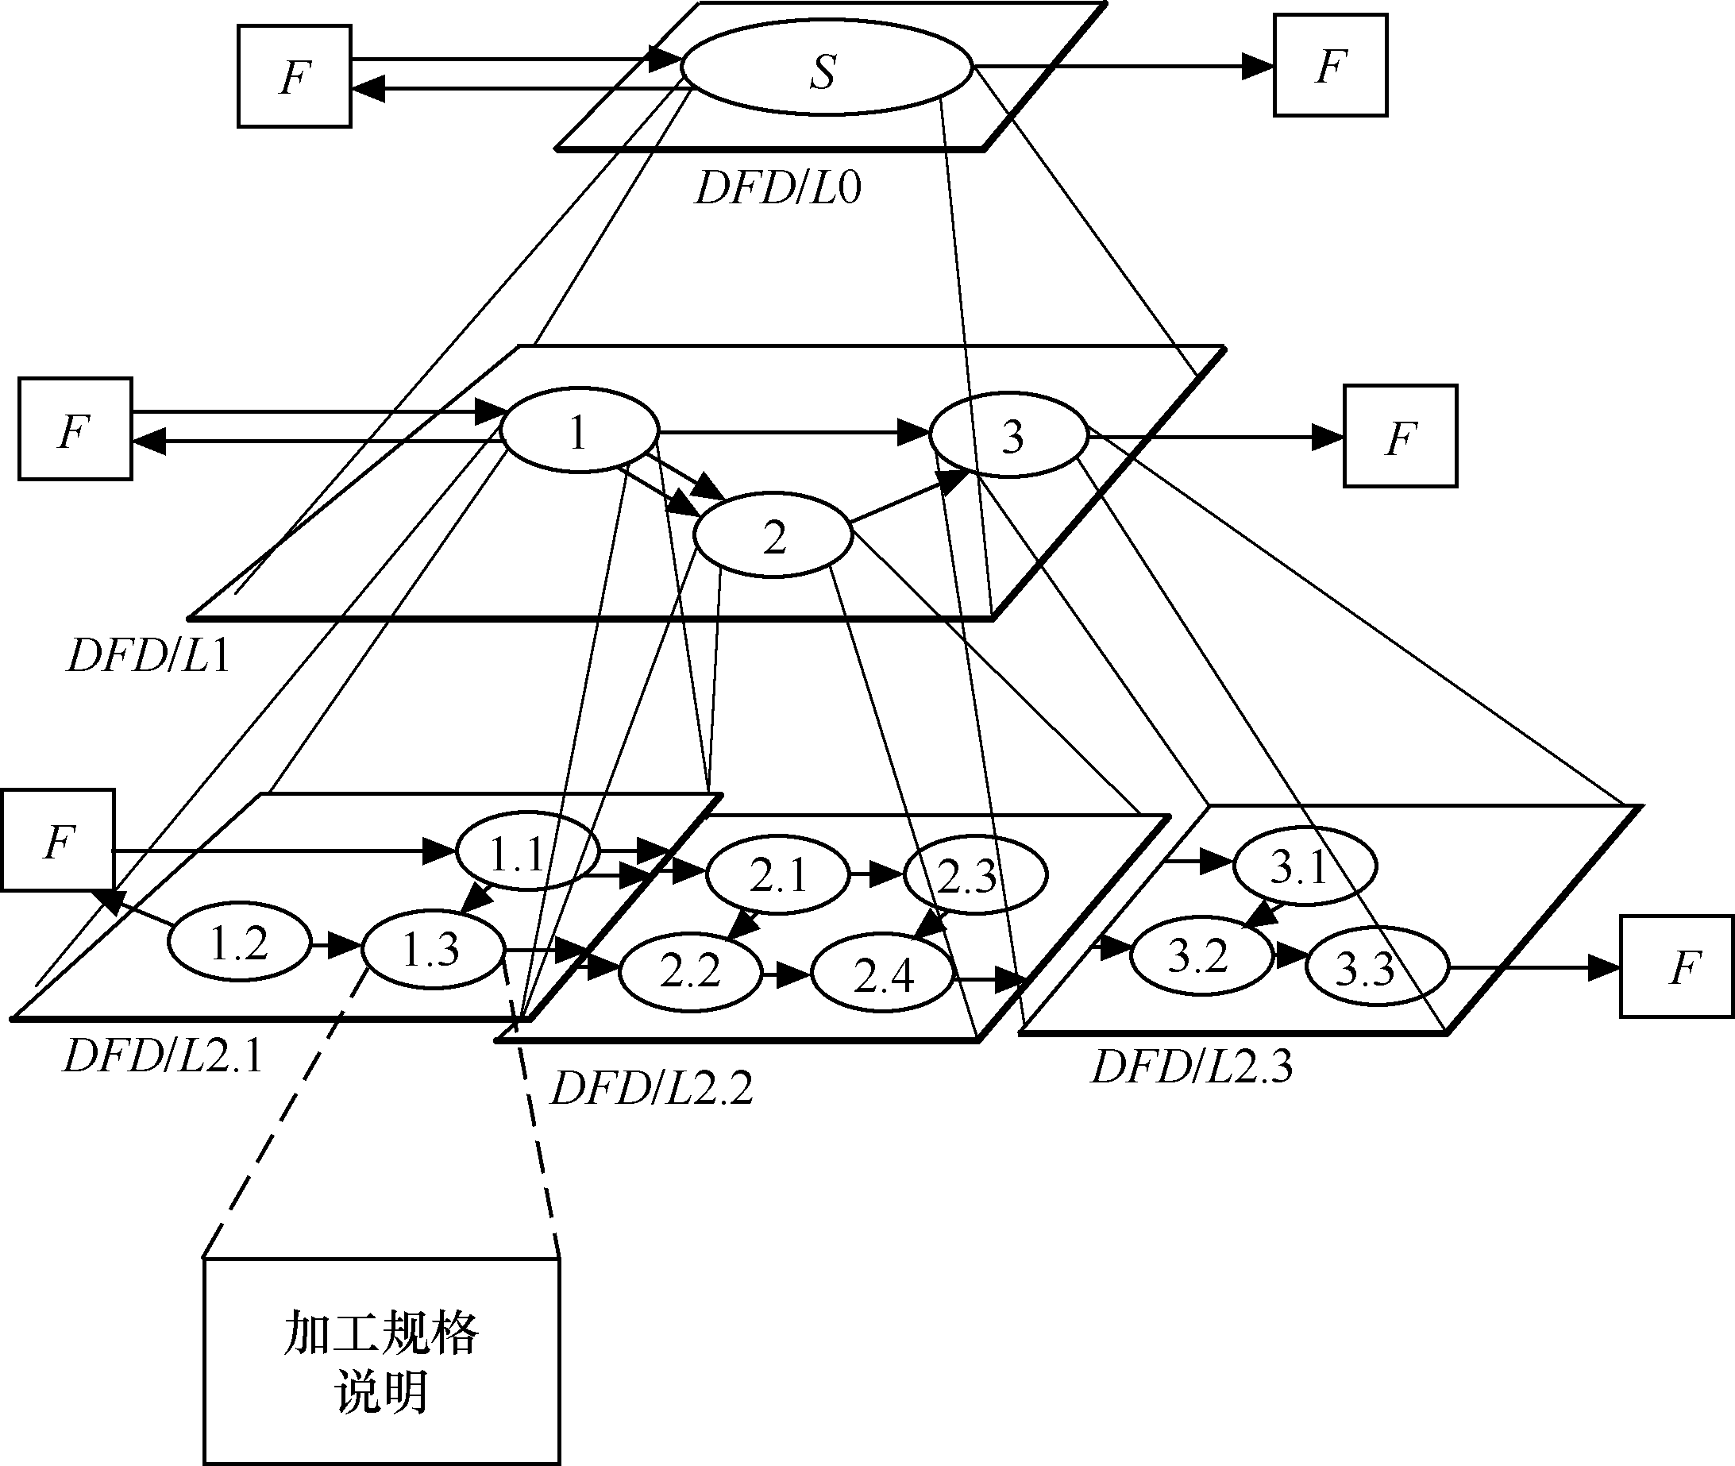
例 子
数据流图的分层示意图
Notes:
S系统被分解为3个子系统1、2、3。顶层下面的第1层数据流图为DFD/L1。第2层数据流图DFD/L2.1、DFD/L2.2及DFD/L2.3分别是子系统1、2和3的细化。对任何一层数据流图来说，我们称它的上层图为父图，在它下一层的图则称为子图。
在分层的数据流图中，各层数据流图之间应保持“平衡”关系。例如，在图3-9中，DFD/L1的子系统3有两个输入数据流和一个输出数据流，那么它的子图DFD/L2.3也要有同样多的输入数据流和输出数据流，才能符合子图细化的实际情况。

Slide 6
例 子
实例研究
银行储蓄系统的业务流程：
储户填写的存款单或取款单由业务员键入系统；
如果是存款则系统记录存款人姓名、住址（或电话号码）、身份证号码、存款类型、存款日期、到期日期、利率、密码（可选）等信息，并印出存单给储户；
如果是取款而且开户时留有密码，则系统首先核对储户密码，若密码正确或存款时未留密码，则系统计算利息并印出利息清单给储户。
要求画出分层的数据流图，并细化到2层数据流图。

Slide 7
例 子
(1) 识别外部实体及输入输出数据流。
外部实体：储户、业务员。
输入数据：如果需要储户输入密码，储户才直接与系统进行交互。储户填写的存款或取款信息通过业务员键入系统，可以将存款及取款信息抽象为事务。
输出数据：存款单，利息清单。

Slide 8
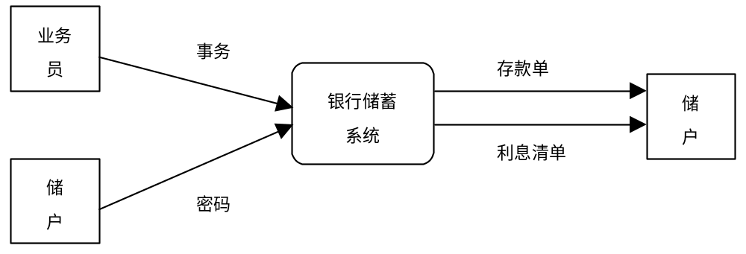
例 子
(2) 画出环境图（顶层数据流图）

Slide 9
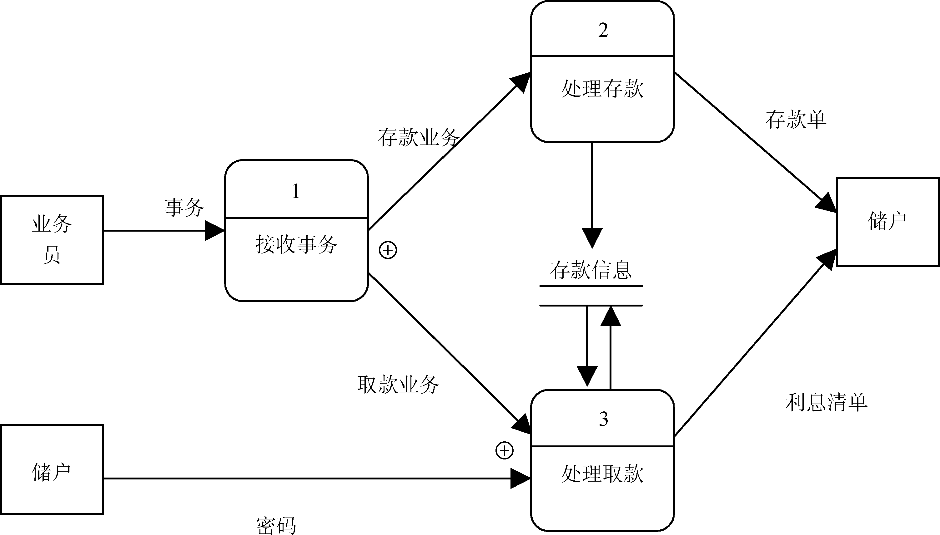
例 子
(3) 画出一层数据流图
Notes:
对环境图中的银行储蓄系统进行分解，从大的方面分解为接收事务、处理存款、处理取款3部分，得到1层数据流图。
接收事务的主要功能是判断一个事务（输入数据流）的类型，其结果或者是存款业务，或者是取款业务。
存款信息需要使用外部文件或数据库的方式来存储 。

Slide 10
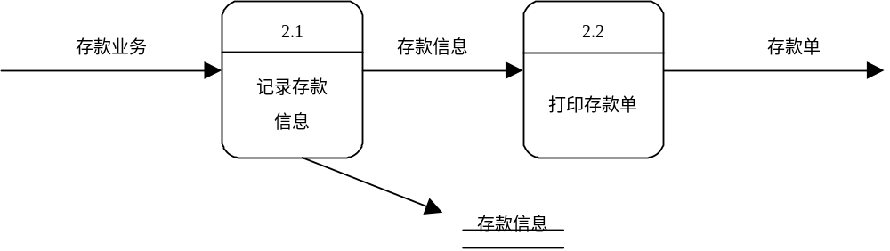
例 子
(4) 画出二层数据流图
对一层图中的“处理存款”及“处理取款”进行进一步分解，得到二层数据流图，即处理存款的数据流图和处理取款的数据流图。
处理存款的数据流图

Slide 11
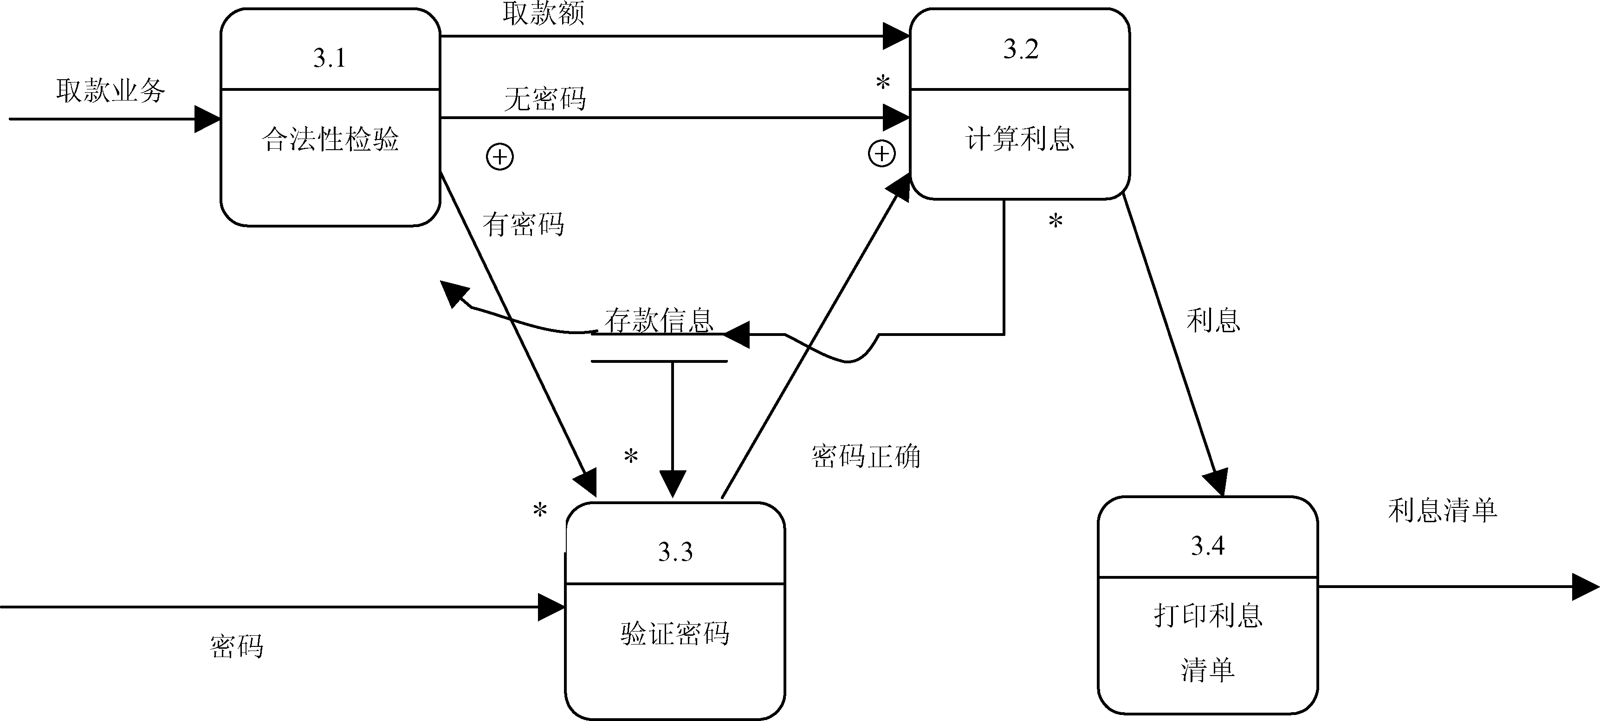
例 子
(4) 画出二层数据流图
处理取款的数据流图

Slide 12
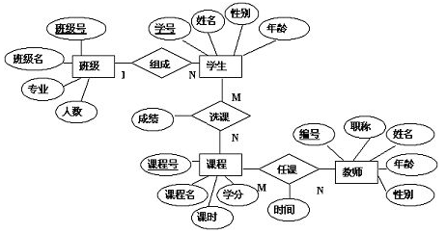

Slide 13
S(S#, Sn, Sa, Ss)
C(C#,Cn, P)
SC(S#,C#,G)
课程号为C，成绩为A，所有学生的姓名
∏sn( S |×| SC)c#=c,G=a
年龄为23岁的学生所修读的课程名
∏cn( S |×| SC |×|C)sa=23,

Slide 14
